Slide 1

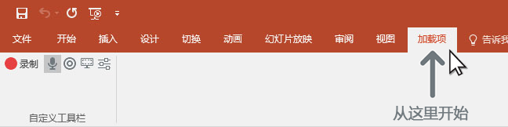
录制演示
使用 Camtasia 加载项来录制您的演示文稿。 首先转到“加载项”选项卡。

Slide 2



Camtasia 录制工具栏
开始
录制
切换摄像头
录制
调整具体
录制选项
切换麦克风
录制
显示摄像头
预览

Slide 3




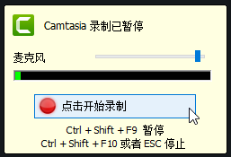

开始录制
选择录制音频选项
按录制按钮
测试您的音频，然后
开始录制

Slide 4




完成录制
结束您的演讲并给它一个名称
选择生成或编辑
您的视频
汉化 by W

